Slide 1



Ролевые игры для формирования навыков профессионально-ориентированного общения в группах уровня A1 и A2
Группы уровней А1-А2

Slide 2
We will look at:
Языковые упражнения – drills
Условно-речевые упражнения – sketches & mock-ups
Ролевые игры – role play
Simulations – условно-коммуникативные упражнения
Условия для переноса навыка в реальные ситуации

Slide 3
Ролевая игра / simulation
Ролевая игра /role play –interaction activities that teach speech patterns in realistic situations imitating life/professional socializing contexts sketches mock-ups
Simulation –language-generating activity for developing purposeful language use in everyday and professional situations
Language acquisition vs. language learning

Slide 4
В чём упрекают ролевые задания в обучении ИЯ? (David Crookall)
Условно-речевые упражнения призваны отработать лексику/грамматику -потому производят искусственное впечатление и неэффективны для применения в реальной жизни http://www.youtube.com/watch?v=8uozGujfdS0
They are just contextualized drills masquerading as simulations
Искусственно навязанная языковая субличность не соответствует личности студента

Slide 5
Наши традиции: Китайгородская Г.А. – «интенсивы» и «погружения»
http://online-song.net/?song=%CA%E8%F2%E0%E9%E3%EE%F0%EE%E4%F1%EA%E0%FF.+Vive+la+joie фрагменты введения материала для курса французского языка для начинающих «Французский язык. Интенсивный курс обучения» (‘Vive la joie!’)

Slide 6
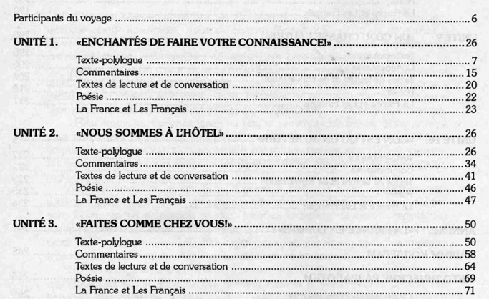

Slide 7

Критерии эффективной ролевой игры \ simulation
Communicativeness
Normalcy
Credibility
Authenticity
It recreates social situations to encourage Ss to use the language spontaneously (условно-коммуникативное упражнение и трансфер = перенос навыка)

Slide 8
Этапы организации ролевой игры и симуляции на занятии по иностранному языку
Языковые упражнения
Условно-речевые дриллы и скетчи
Аутентичные и адаптированные материалы для отработки
Situation -simulation
Ss should be involved as PEOPLE NOT STUDENTS-make the classroom situation as real as possible http://www.teflsites.com/con%20tuesday%20spring%202011airport%20bus%20hotel.pdf
коллекции готовых ситуаций – на нашем сайте www.injaz.ru здесь: http://www.injaz.ru/page/planirovanie

Slide 9
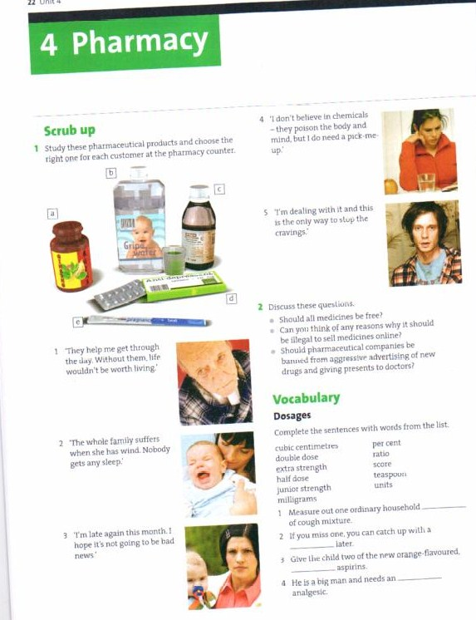
Как мы готовимся к ролевой игре

Slide 10
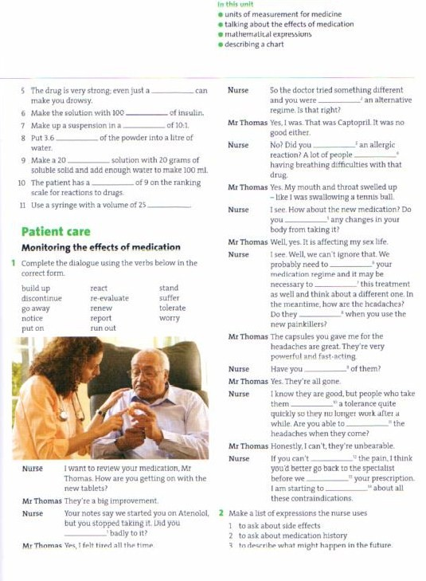
Аудирование + говорение

Slide 11
Диалоги для подготовки к ролевой игре
Реалистичные ситуации
Разговорный язык (chatty language)
Активная отработка терминологии ( professional, semi-professional lexis)
TV-presenter’s Mode for dialogues

Slide 12

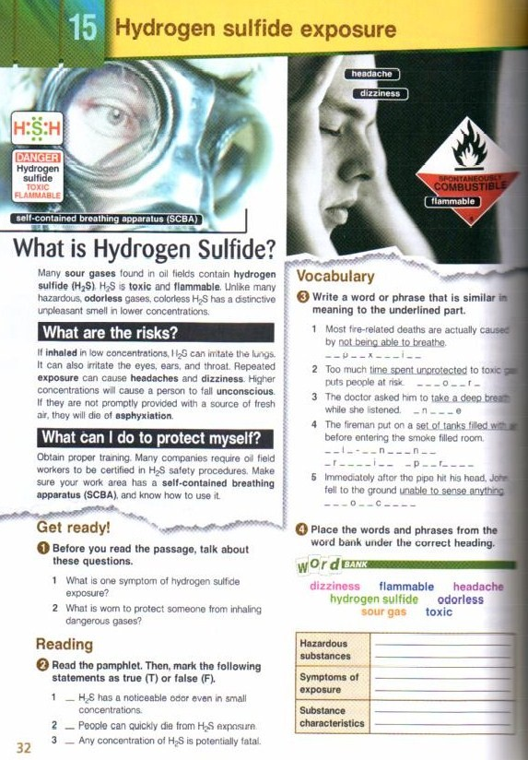
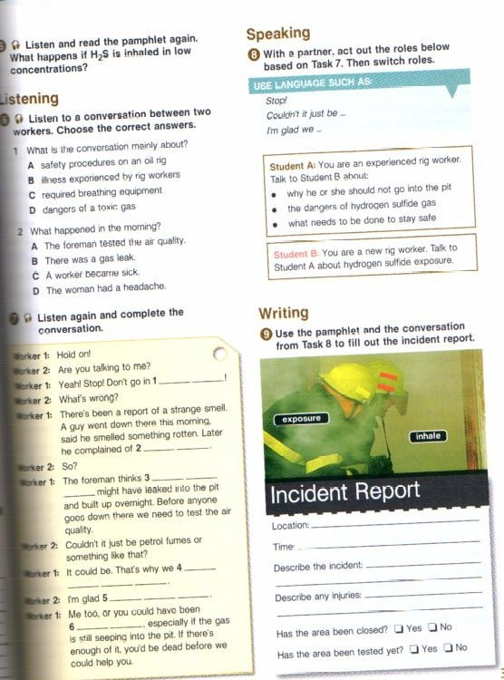
Notes:
Выброс сероводорода Очень токсичен. Вдыхание воздуха с небольшим содержанием сероводорода вызывает головокружение, головную боль, тошноту, а со значительной концентрацией приводит к коме, судорогам, отёку лёгких и даже к летальному исходу. При высокой концентрации однократное вдыхание может вызвать мгновенную смерть. При вдыхании воздуха с небольшими концентрациями у человека довольно быстро возникает адаптация к неприятному запаху«тухлых яиц», и он перестаёт ощущаться. Во рту возникает сладковатый металлический привкус^{[28]}.

Slide 13
Учебники с ролевой игрой на основе кейс-метода

Slide 14
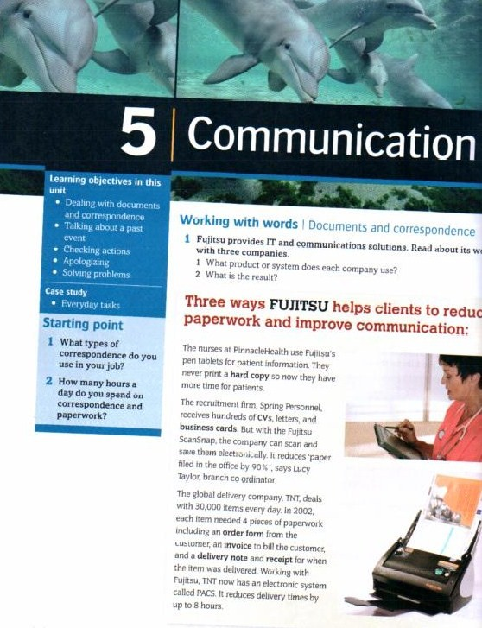
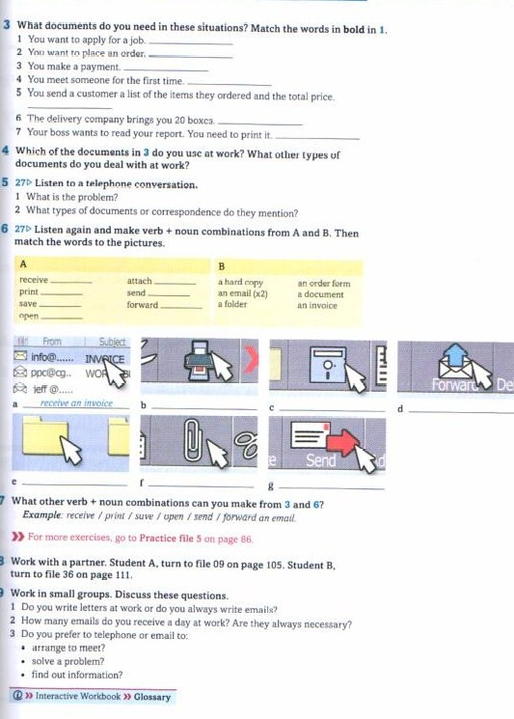
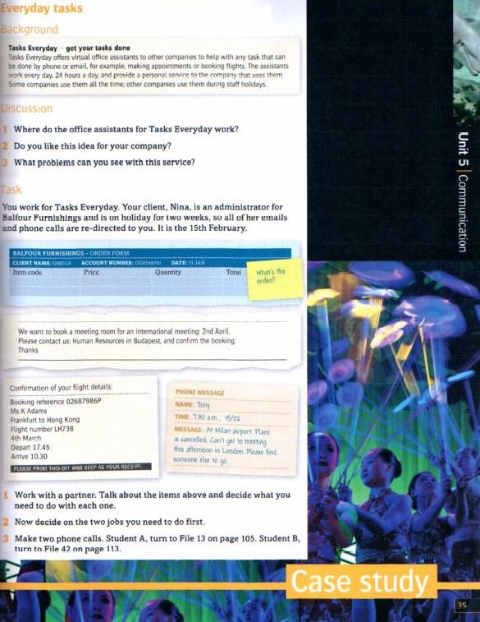
Business Result –проектная методика для обучения деловому английскому

Slide 15
Метод кейсов и ролевая игра
Метод кейсов - Business Result, Oxford Business English
Кейс + ролевая игра = условно-коммуникативные упражнения
(условно-речевые vs. условно-коммуникативные - ….)

Slide 16
Further reading
RSBFT Alan Mayley, Gillian Porter Ladousse Role Play OUP, 1987
Business Result OUP http://www.bookshop247.com/search/
Career Path Express Publishing http://expresspublishing.co.uk/eltesp.php?Country=uk&Category=12
Non-ELT simulations in teaching ELT by David Crookall http://www.researchgate.net/profile/David_Crookall/publication/249252329_The_use_of_non-ELT_simulations/links/548dafb20cf2d1800d841d6d.pdf

